Slide 1

COMBATE A OBESIDADE
INTEGRANTES:
Arthur Victor de Paula
Bruno Ferreira
Júlia Mendes Lima da Cunha
Vinicius Monteiro Fortino

Slide 2
cONTEXTO
Programas de TV como MasterChef tem nos mostrado o quão intensa é nossa relação com os alimentos e suas formas de preparo.
Em um mundo cada vez mais rápido, observa-se o aumento da busca por soluções imediatas como fast food e alimentos calóricos com baixo valor nutricional, tendo por consequência o alto índice de indivíduos obesos na sociedade.
O aumento da obesidade, em parte, é influenciada pela internet devido a propagação de anúncios relacionados ao fast food.
O foco principal é atingir o público que queira emagrecer e melhorar a qualidade de vida.

Slide 3
Requisitos
Página Inicial com notícias atualizadas da obesidade
Visualizar restaurantes
Contatos de profissionais da nutrição
Comentários podem ser feito por usuários
Informar IMC
Vídeos de exercícios físicos

Slide 4
Requisitos Funcionais
RF-01: O site deve apresentar, na página principal, notícias atualizadas sobre a obesidade.
RF-02: O site deve permitir ao usuário visualizar restaurantes que possuem cardápios de preferências dos usuários.
RF-03: O site deve apresentar contatos de profissionais da área de nutrição.
RF-04: O site deve permitir que os usuários façam comentários nos conteúdos como forma de feedback.
RF-05: O site deve ter uma página específica que permita o usuário de colocar suas informações corporais para saber o seu IMC.
RF-06: O site deve conter vídeos de exercícios físicos, gravados e elaborados por profissionais da área.

Slide 5
Requisitos não Funcionais​
RNF-01: O sistema deve permitir que o usuário cadastre seus dados em até 5 minutos.
RNF-02: O site deverá ter compatibilidade com meios mobile (Android e IOS).
RNF-03: O site deverá ser responsivo permitindo a visualização em um celular ou tablet.
RNF-04: O site deve funcionar nos principais navegadores da atualidade (Google Chrome, Firefox, Microsoft Edge, Opera)

Slide 6
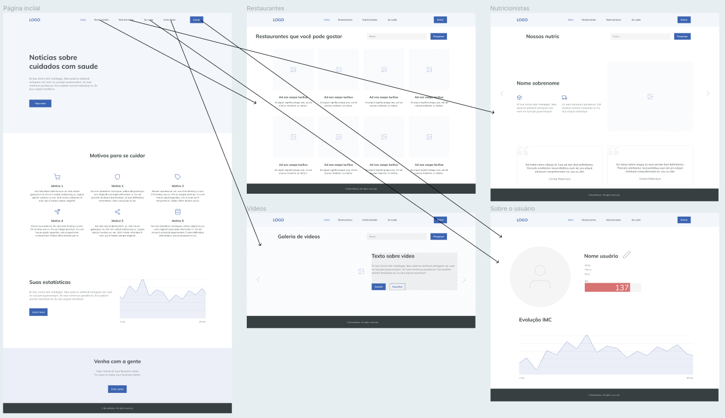
Solução implementada

Slide 7

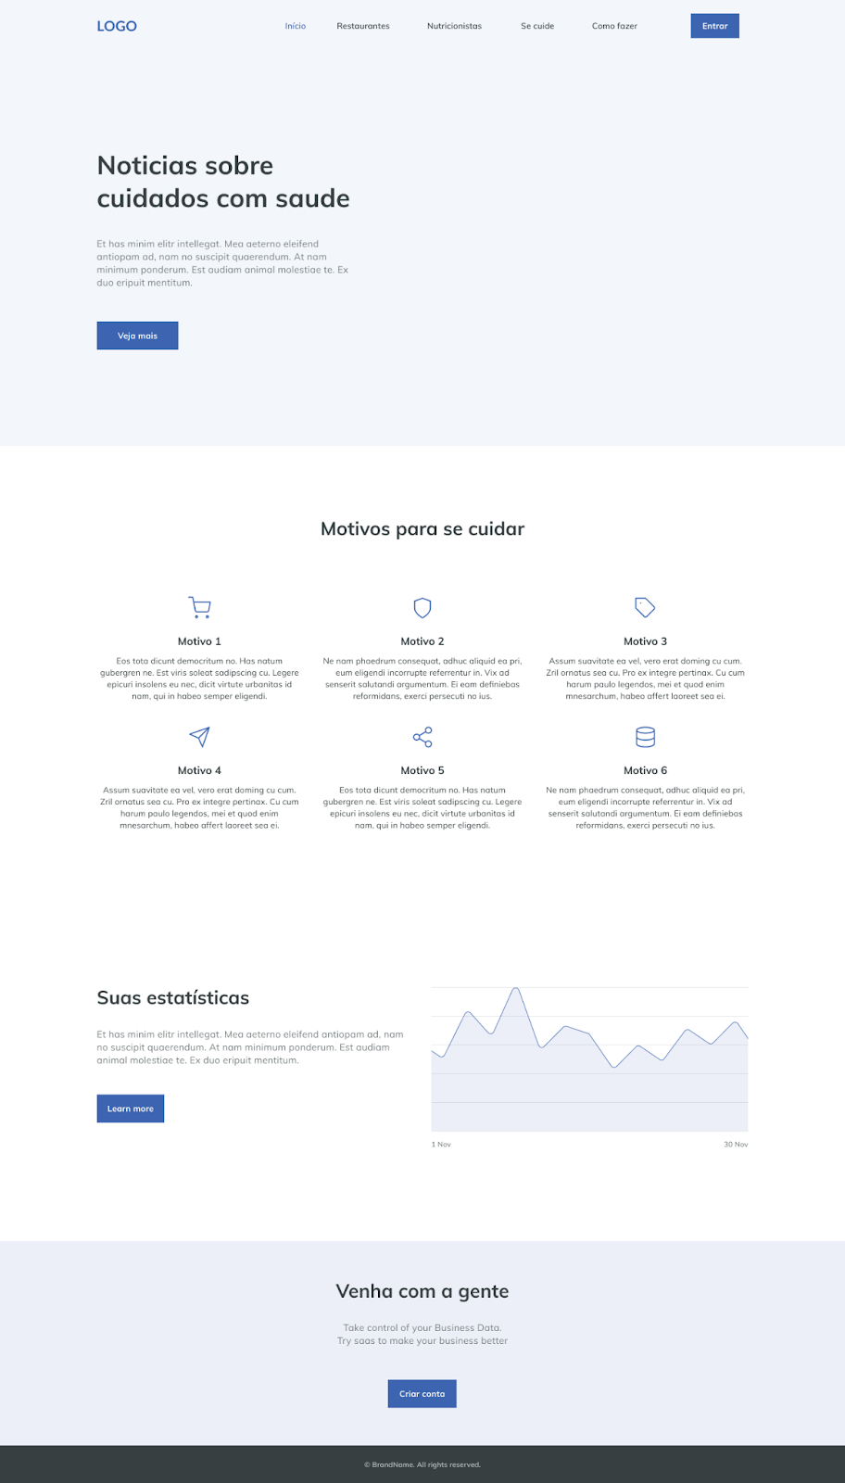
Tela inicial

Slide 8
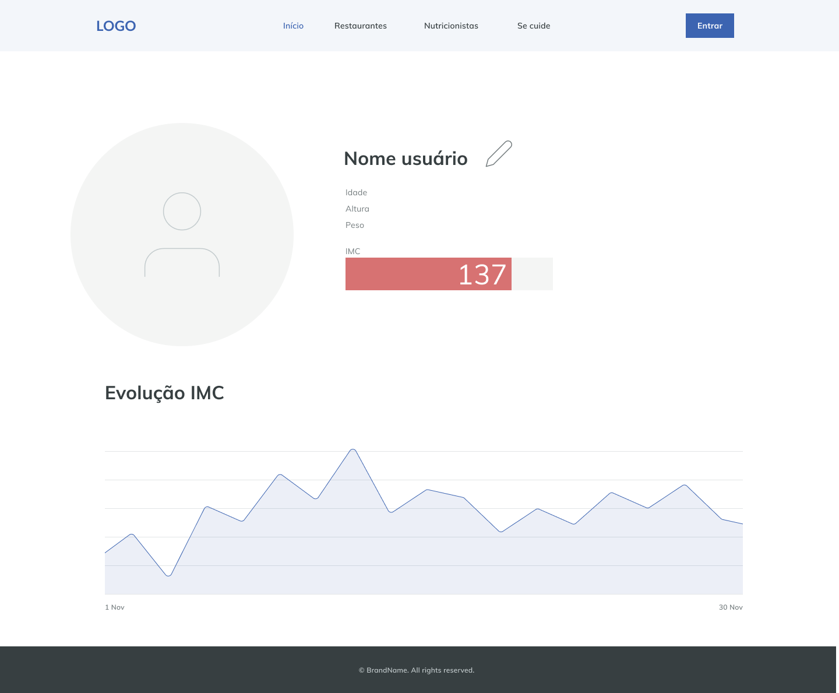
Tela de usuário

Slide 9
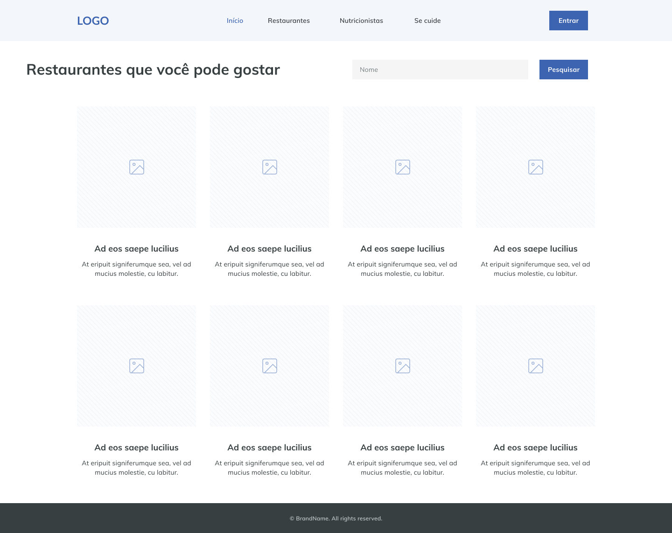
Tela de Restaurantes

Slide 10
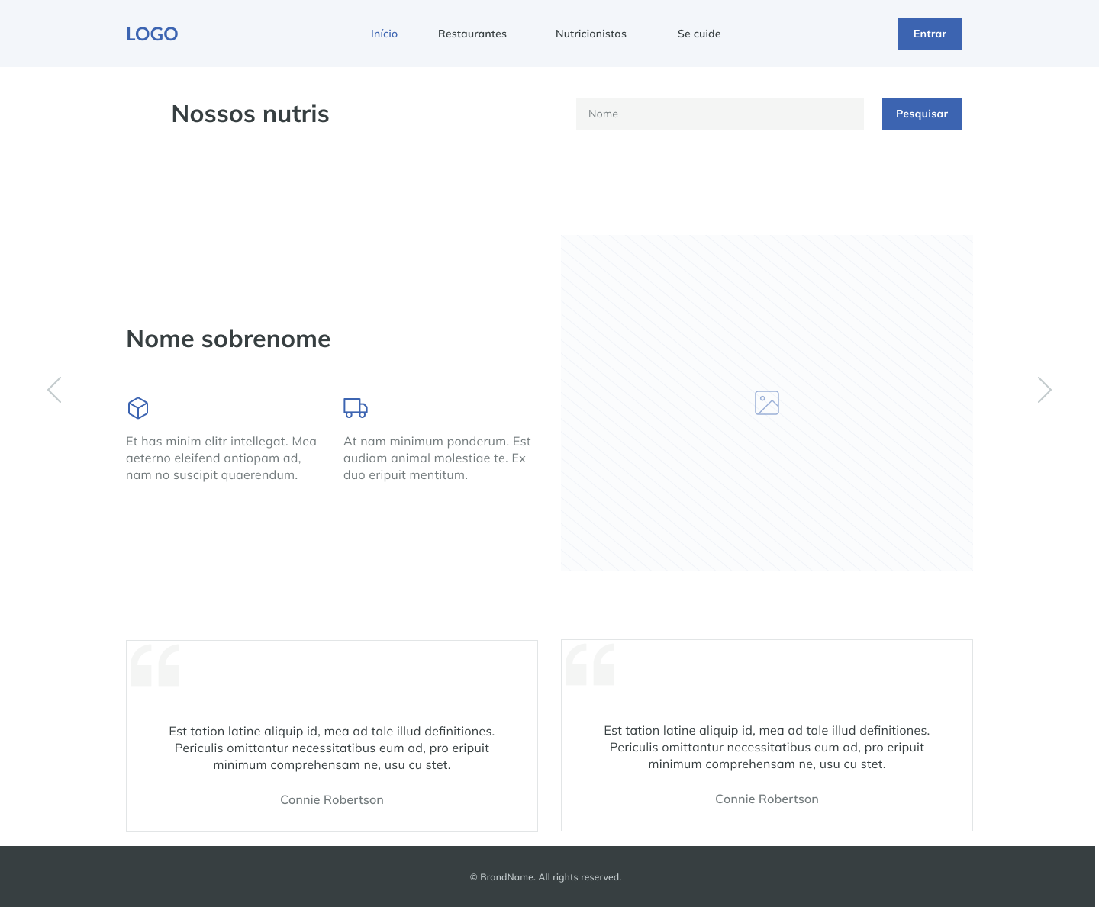
Tela de Nutricionistas

Slide 11
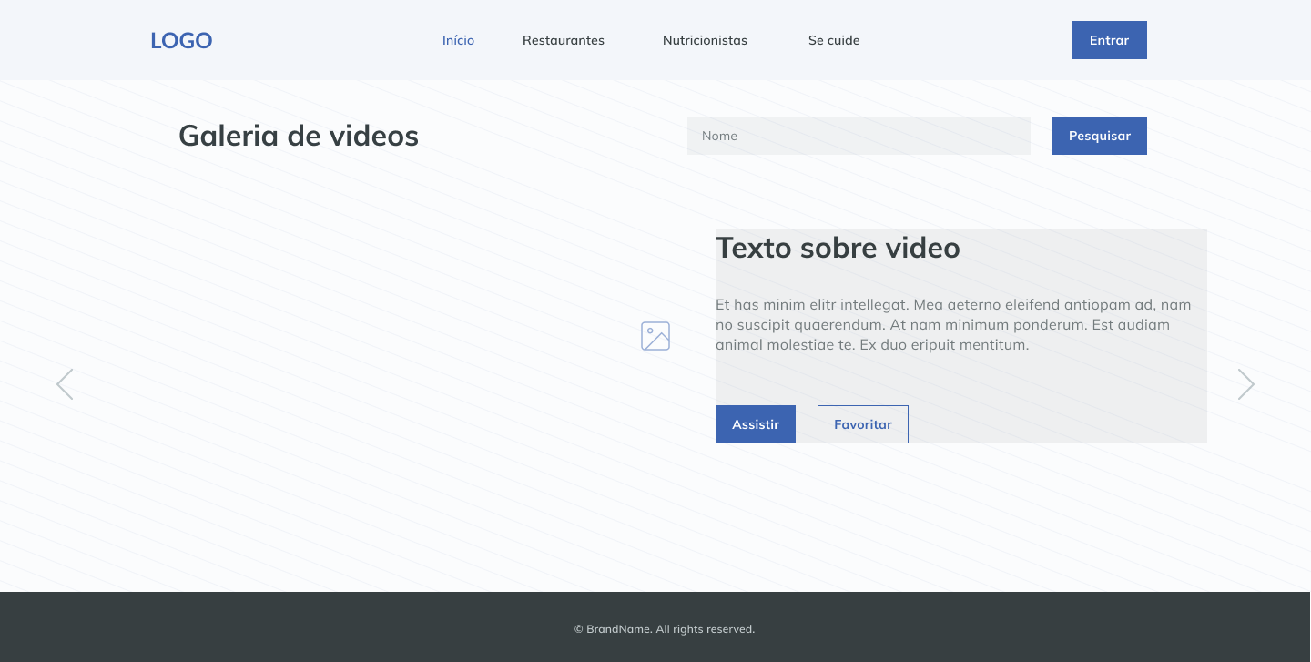
Tela de Vídeos

Slide 12
TELA DE USUÁRIO

Slide 13
Conclusão
A obesidade é uma doença que atinge milhares de pessoas do mundo, e devido à rotina desgastante e a falta de tempo diária, a cada ano, o índice de indivíduos obesos aumenta. Em parte, a internet é contribuinte para esse crescimento, pois a mesma contém muitas informações e propagandas sobre Fast Food, um tipo de alimento que é conhecido pelo seu preparo rápido, mas que infelizmente, prejudica o organismo.
Conclui-se que, para se tornar uma pessoa saudável, é necessário a mudança de hábitos, ter acompanhamento profissional para exercícios e dieta. Portanto, o nosso site se mostrou condizente com o propósito.
Percebemos que esse projeto foi essencial para o nosso crescimento profissional, onde tivemos o nosso primeiro contato com a criação de um site, além disso, foi importante para refletirmos e analisarmos a nossa qualidade de vida em relação a nossa alimentação. Acreditamos que esse projeto possa ajudar milhares de pessoas que possuem dificuldade em emagrecer e que também queiram melhorar a sua qualidade de vida.

